Slide 1
Universidade do Minho
Base de Dados – 2023/24
Gestão e Divulgação de Eventos de Viana das Taipas
Grupo 5:
Eduardo Cunha a98980
Fábio Ribeiro a100058
Gonçalo Magalhães a100084
Miguel Rego a94017

Slide 2
Contextualização
Viana das Taipas é uma cidade repleta de cultura e história, no entanto, encontra-se um pouco afastada das suas cidades vizinhas. Por esta razão, a gestão de eventos desempenha um papel fundamental na garantia da satisfação dos seus habitantes.
Fernando Loia liderou o Comitê de Gestão de Eventos com notável competência, mas o tempo avançou, e a sua idade avançada levou-o a decidir transmitir o seu legado ao seu filho, Armando.
Armando Loia aceitou o desafio com uma visão ousada de transformar Viana das Taipas num centro de eventos de renome, capaz de atrair visitantes de todas as regiões.

Slide 3
Fundamentação do Sistema
Até então, a maior parte das responsabilidades estava nas mãos de Fernando, que executava todas as tarefas de forma manual. Essa abordagem manual, suscetível a erros humanos, não apenas abria margem para imprecisões e ineficiências, mas também resultava numa enorme sobrecarga sobre Fernando.
Diante das ideias revolucionárias de Armando e dos desafios que se avizinhavam na gestão de eventos, Armando Loia e os demais membros da comissão reconheceram a necessidade urgente de modernização.

Slide 4
Motivação e Objetivos
Automação do calendário de eventos
Disponibilização de acesso público fácil através de um website
Gestão eficaz de recursos, abrangendo locais, pessoal, equipamentos e orçamento.
Recolha de dados relativos à participação, feedback e impacto económico para análise e melhoria contínua.
Tornar a gestão de eventos mais transparente de forma a gerar atração a potenciais patrocinadores.
Simplificação do processo de gestão, aliviando a carga de trabalho de Armando Loia.

Slide 5
Análise da Viabilidade do Processo
Armando e o restante do comité, acreditam que com um sistema de gestão de eventos moderno e mais viável, conseguirão:
Recuperar 100% do custo da implementação da nova base de dados, apenas nos meses de verão, dado o maior número de eventos e a maior adesão aos mesmos;
Identificar o perfil do público, se é mais jovem ou mais velho, que demonstra maior interesse e gera maior retorno financeiro nos eventos.
Atrair mais patrocinadores para os seus eventos, gerando assim ainda mais receita
Controlar de forma muito mais eficaz os custos de cada evento, bem como todos os seus lucros.

Slide 6
Recursos e Equipa de Trabalho
Recursos Materiais:
Hardware: 3 Computadores,1 servidor, dispositivos de armazenamento;
Software: Sistema de gestão de base de dados
Espaço físico: Um local para abrigar o servidor e todos os equipamentos de TI.
Recursos Humanos e Equipa de Trabalho:
Especialistas em TI
Gerentes de Projeto
Equipa de Marketing

Slide 7
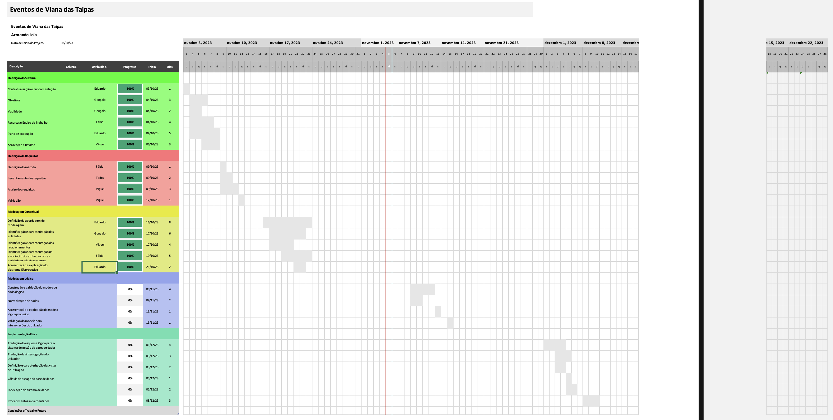
Plano de Trabalho

Slide 8
Levantamento e Analise de Requisitos
Reuniões com os membros da comissão
Análise de alguns Feedbacks de Participantes
Análise de alguns Relatórios relativos a eventos passados

Slide 9
Requisitos de Descrição
9/10/2023 20:30; Todos os clientes devem possuir um ID único; Cliente; Armando; Gonçalo;
9/10/2023 20:33; Cada cliente deve ter associado um nome, data de nascimento, morada (código postal, rua, número da porta) e pelo menos um número de telemóvel (para além do ID); Cliente; Armando; Gonçalo;
9/10/2023 20:37; Todos os bilhetes vendidos devem ficar associados ao respetivo cliente/comprador; Bilheteira; Armando; Gonçalo;
9/10/2023 21:00; O sistema deve reconhecer se um bilhete já foi utilizado de forma a não ser possível a utilização fraudulenta de bilhetes, através de um “QR Code” único associado a cada bilhete; Bilheteira; Armando; Gonçalo;
9/10/2023 21:36; O sistema deve ser capaz de aceitar compras de grupos, associando todos os bilhetes ao comprador, sendo o mesmo o responsável pelas restantes pessoas do grupo; Cliente; Armando; Gonçalo;
10/10/2023 11:01; Os bilhetes devem ter associados a si o tipo de entrada (bilhete normal, bilhete grupo, bilhete criança, bilhete VIP); Bilheteira; Armando; Gonçalo;
10/10/2023 20:35; Cada bilhete vendido deve ter também associado o preço pago pelo bilhete e a data do evento que aquele bilhete dá acesso. A venda de bilhetes é sempre feita presencialmente através de um funcionário; Bilheteira; Armando; Gonçalo;
10/10/2023 20:38; Em cada venda deverá ficar registada a quantidade de bilhetes comprados; Vendas; Armando, Gonçalo;

Slide 10
Requisitos de Descrição (Continuação)
10/10/2023 21:55; O sistema deve após realização de compra de cada bilhete, imitir um comprovativo (fatura) fornecendo detalhes sobre a transação. No mesmo deve incluir: uma referência única, o preço total pago (valor), data da compra, o funcionário que efetuou a venda assim como o número de bilhetes comprados; Contabilidade; Armando; Gonçalo;
11/10/2023 12:00; Todos os eventos possuem um indentificador único (Id); Logistica; Joana; Gonçalo;
11/10/2023 12:05; Todos os eventos futuros devem ficar registados no sistema, e para cada um é necessário registar a data, hora de início (hora de fim opcional), tipo do evento, convidados ao evento, e lotação máxima; Logistica; Joana; Gonçalo;
11/10/2023 12:10; Todos os funcionários possuem um indentificador único dentro da empresa de gestão de eventos (Id), um nome, o seu respetivo cargo (estatuto) e o seu devido acesso ao sistema de vendas; Segurança; João; Gonçalo;
12/10/2023 12:28; Todos os patrocinadores possuem tipo (de empresa ou singular) e um nome associado que terá de ser único. Contabilidade; Joana; Gonçalo.
12/10/2023 12:30; A cada patrocínio feito é registado o montante do patrocínio e as condições do patrocínio, caso existam; Contabilidade; Joana; Gonçalo.
12/10/2023 12:33; Todos os clientes que frequentaram determinado evento têm a opção de deixar o seu feedback; Logistica; André; Gonçalo.

Slide 11
Requisitos de Exploração
9/10/2023 10:00; No fim de cada mês, o sistema deve apresentar um relatório de acessos, apresentando os eventos com mais e menos bilhetes vendidos, de modo a transparecer quais os que revelaram mais interesse ao publico; Vendas; Armando; Fábio;
9/10/2023 10:15; A qualquer altura terá de ser possível obter uma lista com os registos de todos os clientes. A mesma terá de conter: “ID”, nome e contacto; Logistica; Joana; Fábio;
9/10/2023 10:20; O sistema deve conseguir ter acesso ao histórico de compras de um determinado cliente; Vendas; Armando; Fábio.
9/10/2023 10:22; A qualquer altura deve ser possível obter um registo com todas as faturas geradas entre duas determinadas datas; Contabilidade; Armando; Fábio.
10/10/2023 11:10; O sistema deve conseguir calcular o cliente que mais gastou, assim como o cliente que mais bilhetes comprou; Vendas; André; Fábio.
10/10/2023 11:15; O sistema deve conseguir determinar quais foram os 10% dos funcionários que menos venderam entre duas determinadas datas, assim como os 20% de funcionários com mais vendas, entre duas determinadas datas; Vendas; Armando; Fábio.
10/10/2023 11:18; O sistema deve conseguir determinar quais foram os patrocinadores que mais contribuíram monetariamente para um grupo de eventos; Contabilidade; Armando; Fábio.

Slide 12
Requisitos de Exploração (Continuação)
10/10/2023 11:20; O sistema deve conseguir determinar quais foram os patrocinadores que mais vezes contribuíram para todos os eventos; Contabilidade; Armando; Fábio.
10/10/2023 11:22; Deve ser possível também obter uma lista com todos os bilhetes vendidos para um determinado evento; Vendas; Armando; Fábio.
11/10/2023 12:00; Todos os funcionários através do seu devido acesso ao sistema de vendas têm a permissão de efetuar vendas e criar/atualizar perfis de clientes, para além de terem acesso às informações de eventos futuros para tratar da sua publicidade; Vendas; Técnicos de Manutenção; Fábio;
11/10/2023 12:05; A cada momento antes da realização de um evento o sistema deve ser capaz de imprimir a lotação ocupada sob a forma de percentagem; Logistica;Joana ; Fábio;
11/10/2023 12:08; Após a realização de um dado evento deverá ser possível obter os ganhos brutos do mesmo; Contabilidade; André; Fábio;

Slide 13
Requisitos de Controlo
10/10/2023 19:30; Um bilhete só pode ser registado por, no máximo, um funcionário; Bilheteira; Armando;Eduardo;
10/10/2023 19:32; Um bilhete só pode ser associado a um cliente (porém pode não ser o próprio, como o caso de compra de bilhete de grupo); Bilheteira; Armando; Eduardo
10/10/2023 19:34; Apenas Armando e Florbela têm acesso com estatuto de administrador e são os únicos que podem ter acesso ao montante gerado com a venda de bilhetes; Vendas; Florbela; Eduardo;
10/10/2023 19:37; Os funcionários conseguem ter acesso à lotação do evento sob a forma de percentagem; Vendas; Armando; Eduardo;
10/10/2023 19:39; Bilhetes não são devolvíeis; Vendas; Armando; Eduardo;
10/10/2023 19:40; Apenas os administradores conseguem criar novos eventos no sistema; Logistica; Joana; Eduardo;
10/10/2023 19:44; O sistema deve ter a capacidade de não permitir a venda de mais bilhetes quando o evento ficar lotado; Vendas; Armando; Eduardo;
10/10/2023 19:48; Todos os funcionários têm acesso ao feedback deixado pelos clientes; Logistica; Armando; Eduardo;
10/10/2023 19:50; A atualização do perfil de um cliente pode ser realizada por qualquer funcionário;Cliente ; Florbela; Eduardo.

Slide 14


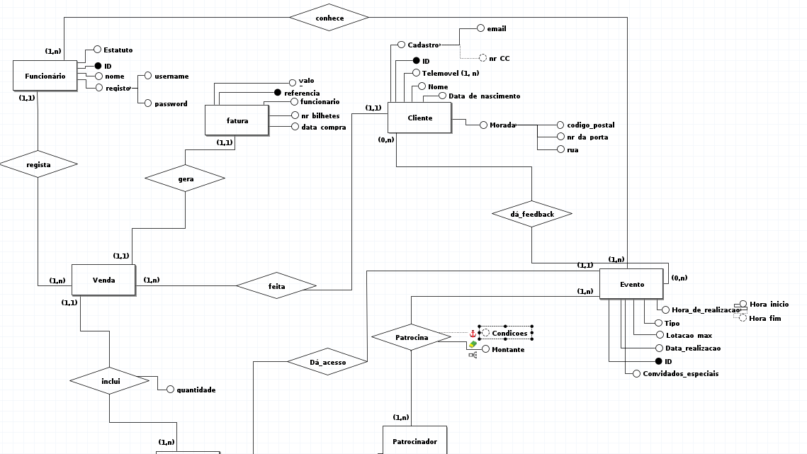
Apresentação do Diagrama Entidade Relacionamento

Slide 15
